Slide 1
শুভেচ্ছা সবাইকে

Slide 2
উপস্থাপনায়
জোবেদা ইসরাত
সহকারী শিক্ষক,
আজহার উদ্দিন সরকারি প্রাথমিক বিদ্যালয়,
হাতিয়া, নোয়াখালী।

Slide 3
পাঠ পরিচিতি
শ্রেণিঃ পঞ্চম।
বিষয়ঃ প্রাথমিক বিজ্ঞান।
অধ্যায়ঃ 14 বিষয়বস্তুঃ জনসংখ্যা ও প্রাকৃতিক পরিবেশ
পাঠ্যাংশঃ জনসংখ্যা বৃদ্ধি এবং মানুষের চাহিদা (১।জনসংখ্যা বৃদ্ধি এবং জনসংখ্যার ঘনত্ব)
পৃষ্ঠাঃ 9৩

Slide 4
শিখনফল
এই পাঠ শেষে শিক্ষার্থীরা যা শিখবে--------
১৮.১.১ : প্রাকৃতিক সম্পদ ও পরিবেশের উপর জনসংখ্যাধিক্যের আন্তসম্পর্ক ও বিরুপ প্রভাব বর্ণনা করতে পারবে।
১৮.১.২ : মানুষের মৌলিক চাহিদার সংগে জনসংখ্যার সম্পর্ক বর্ণনা করতে পারবে ।

Slide 5
এসো একটি ভিডিও দেখি

Slide 6
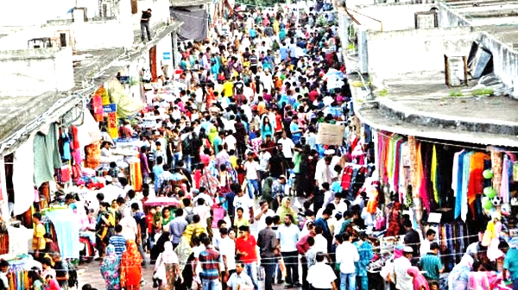
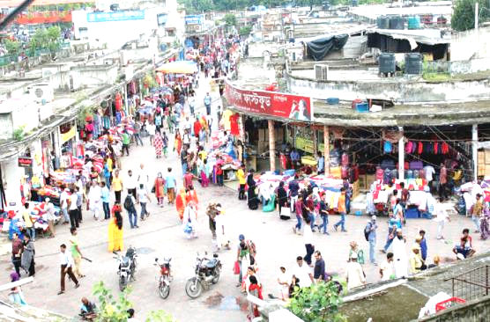
আজকের পাঠ
জনসংখ্যা বৃদ্ধি এবং মানুষের চাহিদা--------
জনসংখ্যা বৃদ্ধি এবং জনসংখ্যার ঘনত্ব

Slide 7
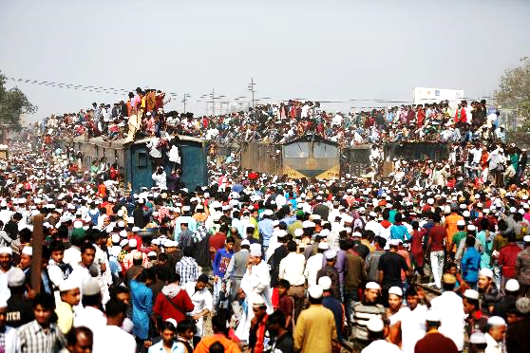
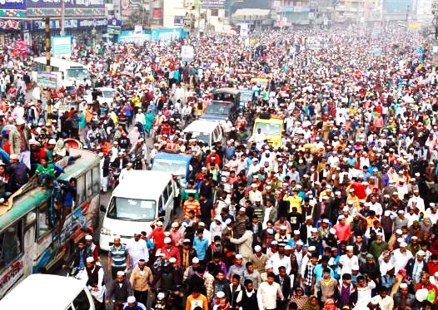
বাড়তি জনসংখ্যার জন্য খাদ্য, ভূমি এবং অন্যান্য প্রাকৃতিক সম্পদের প্রয়োজনও বাড়ছে।
বিশ্বের জনসংখ্যা ক্রমাগত বাড়ছে।

Slide 8
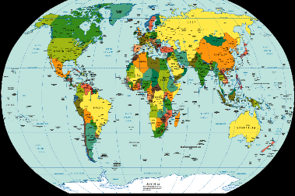
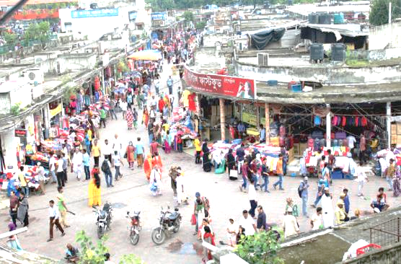
জনসংখ্যা বৃদ্ধি এবং জনসংখ্যার ঘনত্ব
১৮০০ সালের শুরুর দিকে বিশ্বের জনসংখ্যা ছিল প্রায় ১০০ কোটি।

Slide 9
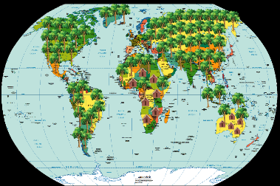
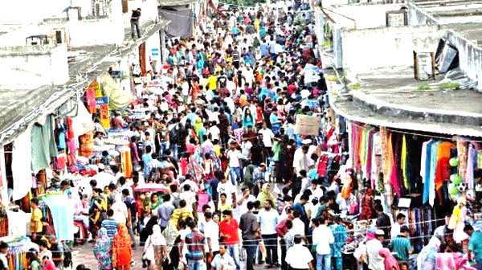
জনসংখ্যা বৃদ্ধি এবং জনসংখ্যার ঘনত্ব
বর্তমানে পৃথিবীতে প্রায় ৭০০ কোটি লোক বসবাস করে। অর্থাৎ ২০০ বছরে বিশ্বে জনসংখ্যা বেড়েছে প্রায় ৬০০কোটি।

Slide 10
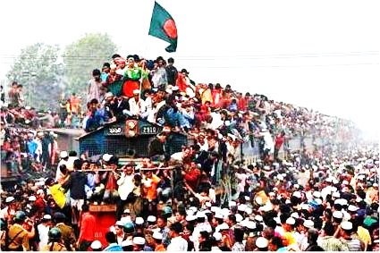
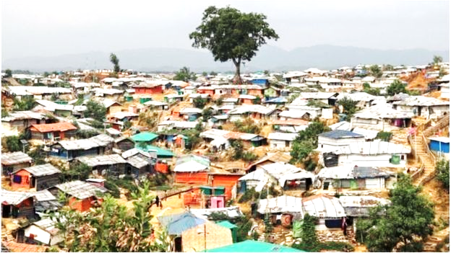
জনসংখ্যা বৃদ্ধি এবং জনসংখ্যার ঘনত্ব
২০১১ সালে বাংলাদেশের জনসংখ্যা হয় ১৪ কোটি ৯৭ লক্ষ ৭২ হাজার ৩৬৪ জন।

Slide 11
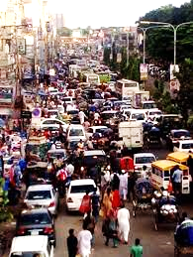
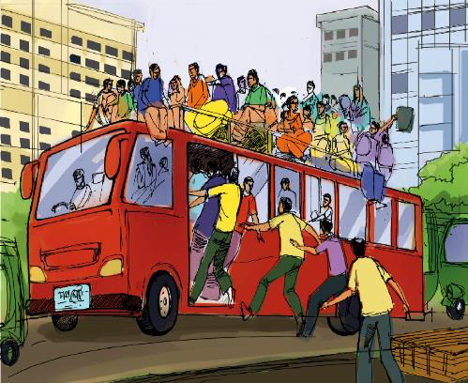
জনসংখ্যা বৃদ্ধি এবং জনসংখ্যার ঘনত্ব
১৯৭০ সালে জনসংখ্যা ছিল প্রায় ৭ কোটি ৬০ লক্ষ।

Slide 12
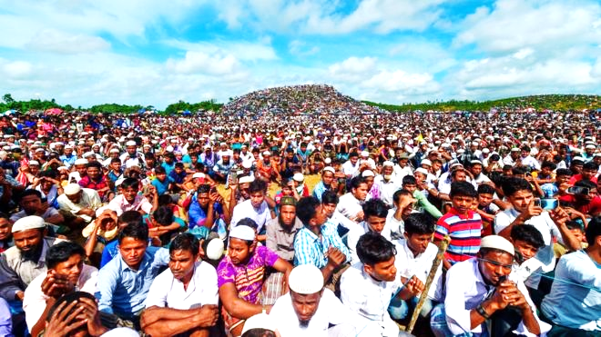
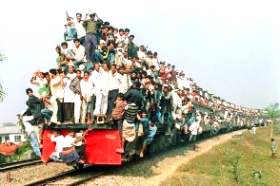
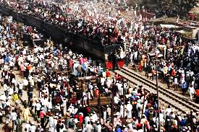
জনসংখ্যা বৃদ্ধি এবং জনসংখ্যার ঘনত্ব
৪০ বছরে বাংলাদেশের জনসংখ্যা বেড়ে প্রায় দ্বিগুণ হয়েছে।

Slide 13
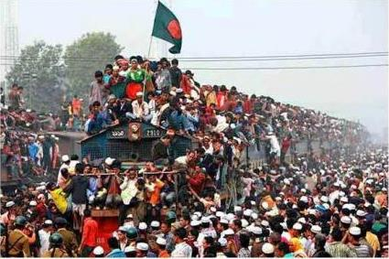
জনসংখ্যা বৃদ্ধি এবং জনসংখ্যার ঘনত্ব
জনসংখ্যার ঘনত্ব হলো প্রতি একক জায়গায় বসবাসরত মোট জনসংখ্যা। মোট জনসংখ্যাকে ক্ষেত্রফল দ্বারা ভাগ করে খুব সহজেই জনসংখ্যার ঘনত্ব পাওয়া যায়। সেই অনুযায়ী বাংলাদেশের জনসংখ্যার ঘনত্ব অনেক বেশি।
জনসংখ্যার ঘনত্ব = মোট জনসংখ্যা ÷ ক্ষেত্রফল

Slide 14
বাংলাদেশের জনসংখ্যা (প্রায় )
বছর | জনসংখ্যা
১৯৬১ | ৫ কোটি ৫২ লক্ষ
১৯৭৪ | ৭ কোটি ৬৪ লক্ষ
১৯৮১ | ৮ কোটি ৯৯ লক্ষ
১৯৯১ | ১২ কোটি ১৪ লক্ষ
২০০১ | ১২ কোটি ৯৩ লক্ষ
২০১১ | ১৪ কোটি ৯৭ লক্ষ

Slide 15
পৃষ্ঠা নংঃ 9৩
পাঠ্যপুস্তকের সাথে সমন্বয় সাধন

Slide 16
শূন্যস্থান পূরণ করঃ
১০০
১। ১৮০০ সালের শুরুর দিকে বিশ্বের জনসংখ্যা ছিল প্রায়…… কোটি
৭০০
২। বর্তমানে পৃথিবীতে প্রায় ……কোটি লোক বসবাস করে।
দ্বিগুণ
৩। ৪০ বছরে বাংলাদেশের জনসংখ্যা বেড়ে প্রায় ………হয়েছে।

Slide 17
প্রশ্নের উত্তর দাও
জনসংখ্যার ঘনত্ব কি ?
জনসংখ্যার ঘনত্ব হলো প্রতি একক জায়গায় বসবাসরত মোট জনসংখ্যা। মোট জনসংখ্যাকে ক্ষেত্রফল দ্বারা ভাগ করে খুব সহজেই জনসংখ্যার ঘনত্ব পাওয়া যায়।
জনসংখ্যার ঘনত্ব = মোট জনসংখ্যা ÷ ক্ষেত্রফল

Slide 18
বাড়ির কাজঃ
যদি জনসংখ্যা বৃদ্ধি পায় তবে কী কী সমস্যা হতে পারে ৫টি বাক্যে লিখবে।

Slide 19
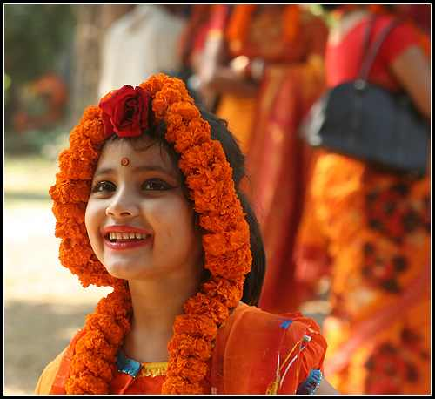
ধন্যবাদ

